Slide 2
Regie op grootschalige windenergie of niet?

Slide 3
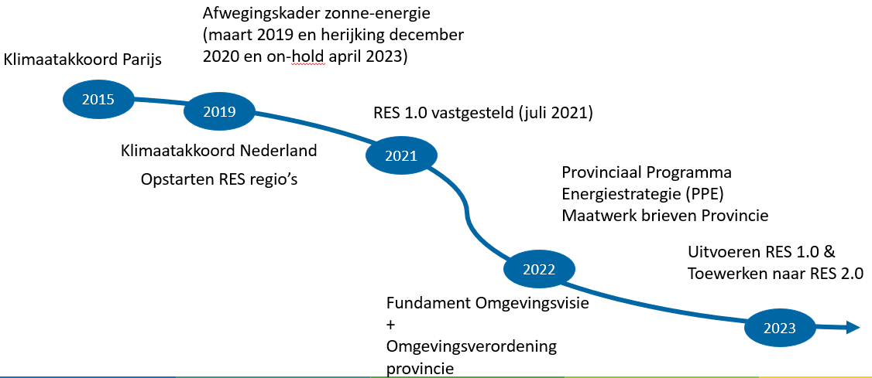
Terugblik

Slide 4
Opgave gemeente Wierden
Gemeente Wierden wekt 56 GWh duurzame energie op in 2030. Als inbreng voor het RES totaal van 1,5 TWh.
Waarbij wij gekozen hebben voor zon op land 50ha en zon op daken 20ha
Regionale verhouding zon/wind 40% / 60% is het streven.
1 Juli 2023 zijn zoek-/ uitsluitingsgebieden bestuurlijk vastgesteld.
De maatschappelijke kosten van het netwerk gaan we beperken door het netwerk zo efficiënt mogelijk in te zetten.
Minimaal 50% lokaal eigendom bij grootschalige opwek op land
We werken aan gebiedsgerichte aanpak en overleggen met onze buurgemeenten.

Slide 5
Samenhang met andere opgaven
De grootschalige opwek van duurzame elektriciteit staat in directe relatie met andere grote opgaven:
Provinciaal Programma Landelijk gebied (landbouw, sociaal economisch perspectief, natuur, klimaat en water)
Warmtetransitie
Leefbaarheid platteland
Plannen woningbouw/bedrijventerreinen
Toename elektriciteitsvraag en opwek (netcongestie)
Deze concurreren om ruimte, maar kunnen elkaar ook versterken
Dit vereist een ruimtelijke en integrale aanpak

Slide 6
Waar staan we nu?
1 Juli 2023 is de provinciale deadline voor het vaststellen van zoekgebieden voor grootschalige windenergie.
In 2020 vastgestelde afwegingskader zon op land on-hold.
De regionale afspraak om te streven naar 40% zon en 60% wind loopt achter, waardoor de druk op het netwerk groot is.
De provincie heeft als bevoegd gezag voor grootschalige windenergie (>5MW) haar beleid verduidelijkt in het Provinciaal Programma Energiestrategie.

Slide 7
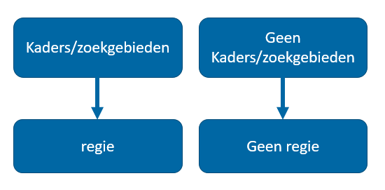
Als gemeente sta je voor de volgende keuze
Regie nemen op grootschalige windenergie:
Daarvoor moeten kaders/zoekgebieden worden opgesteld.
Geen regie nemen op grootschalige windenergie & dit aan andere partijen (zoals initiatiefnemers en de provincie) over laten:
Dit is de huidige situatie als we niks doen.

Slide 8
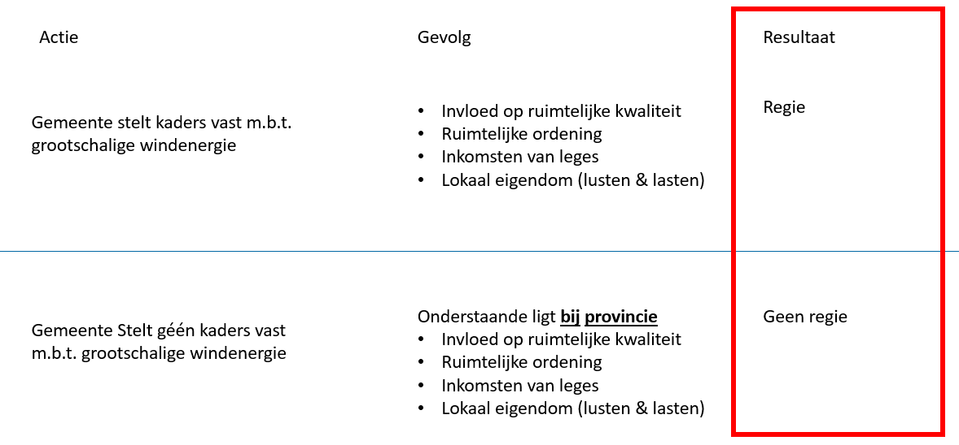
Wel of geen regie?

Slide 9
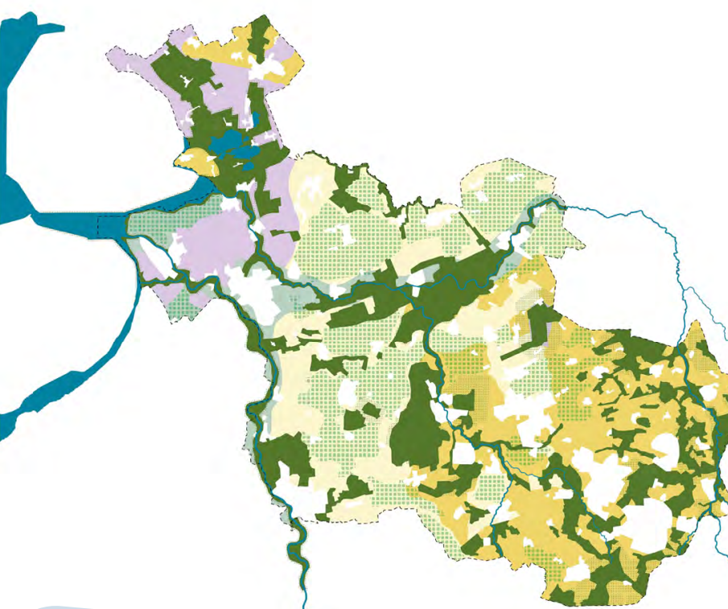
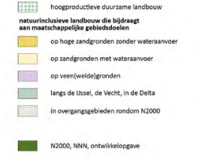
Samenhang met fundament Omgevingsvisie Provincie
Fundament omgevingsvisie vastgesteld als voorgenomen beleid door GS
Hiernaast zie je indelingen op het gebied van landbouw.

Slide 10
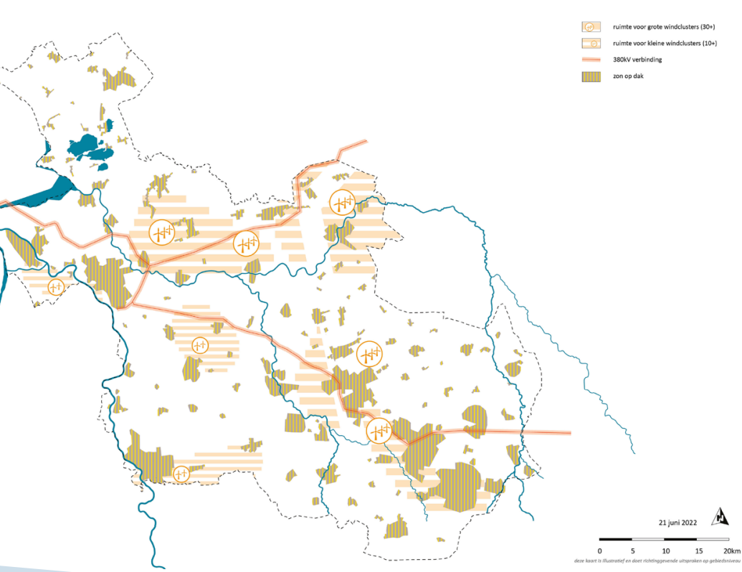
Samenhang met fundament Omgevingsvisie Provincie
Fundament omgevingsvisie vastgesteld als voorgenomen beleid door GS
Hiernaast zie je voorkeursgebieden grootschalige windenergie van de provincie.

Slide 11
Conclusie
1. Als we geen keuze maken, ligt de regie bij andere partijen (o.a. ontwikkelaars/ provincie)
Provincie moet een verzoek om PIP in behandeling nemen (o.b.v. Energiewet) & toetsen aan haar vastgestelde kaders (ruimtelijk, lokale zeggenschap)
2. Als we de keuze voor regie maken, hebben we invloed (binnen kaders) op:
Ruimtelijke ordening (bijv. samenhang met andere opgaven/integrale benadering)
Ruimtelijke kwaliteit (bijv. Afstandsnormen, gebiedsproces)
Lokaaleigendom (bijv., 50 of 100% lokaaleigendom)

Slide 12
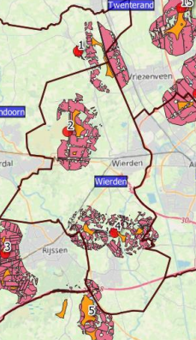
Zoekgebied
Technische verkenning RES-regio Twente

Slide 13
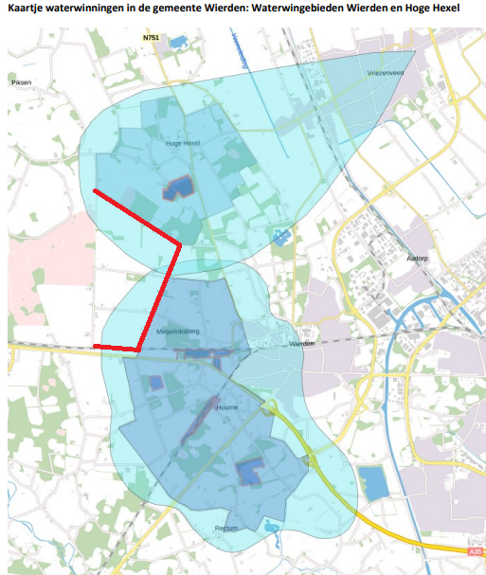
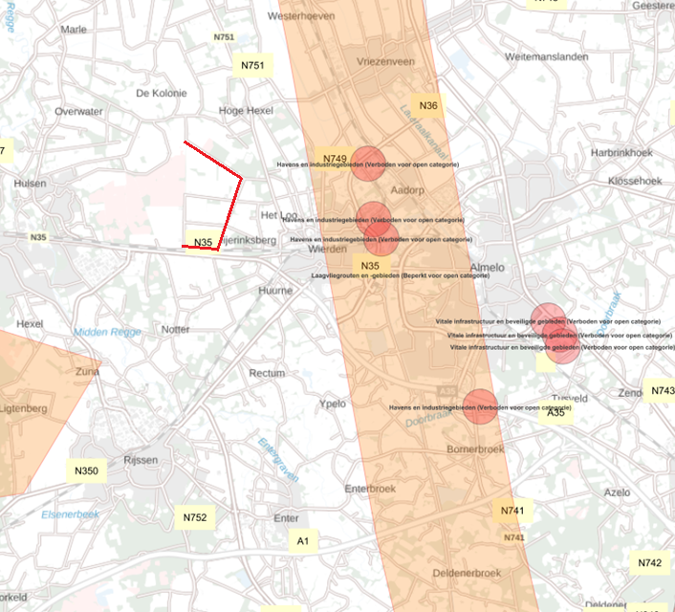
Belemmerende factoren
Waterwinning en laagvliegroute

Slide 14
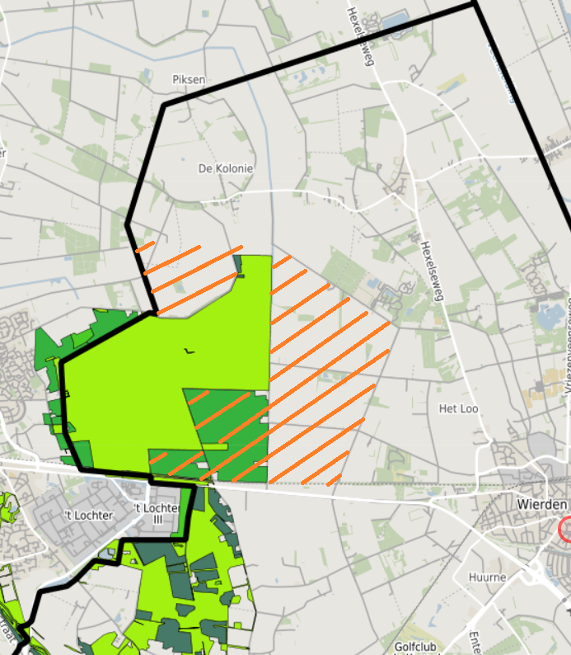
Voorlopig indicatief zoekgebied

Slide 15
Totstandkoming op basis van:
Afstand tot de kernen is voldoende groot
De grote van het zoekgebied (580hectare)
De nabijheid van infrastructurele werken
Relatief dun bevolkt gebied
Het open karakter van het gebied
Systeem efficiëntie voordelen
Ontstaan door ruilverkaveling en daardoor beperkte cultuurhistorische waarde
Nabijheid van bedrijventerrein Het Lochter (afname elektra)
De aanwezigheid van een 380 KV leiding
De aanwezigheid van hoogspanningsmasten

Slide 16
Hoe nu verder?
Hoe verder
16 mei informatieronde gemeenteraad (inspreekrecht)
6 juni besluitvorming gemeenteraad voorlopig zoekgebied en uitgangspunten voorgenomen windbeleid, waaronder het streven naar 100% lokaal eigendom
Na de zomer invulling aan het participatieproces
Definitief windbeleid in december 2023

